Slide 1


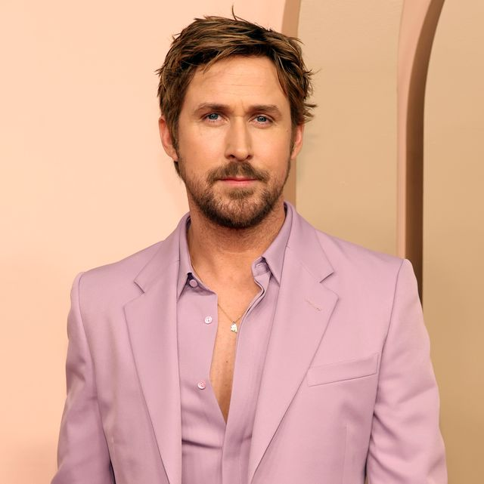
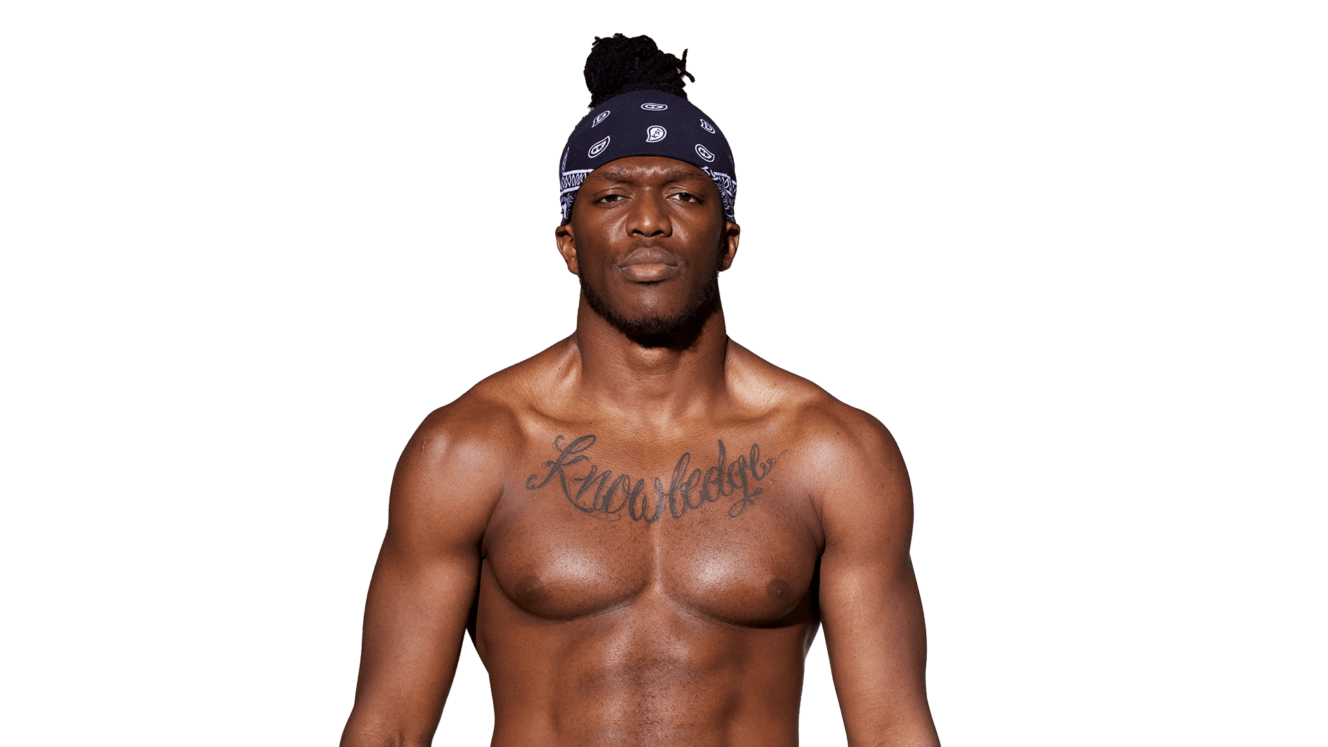
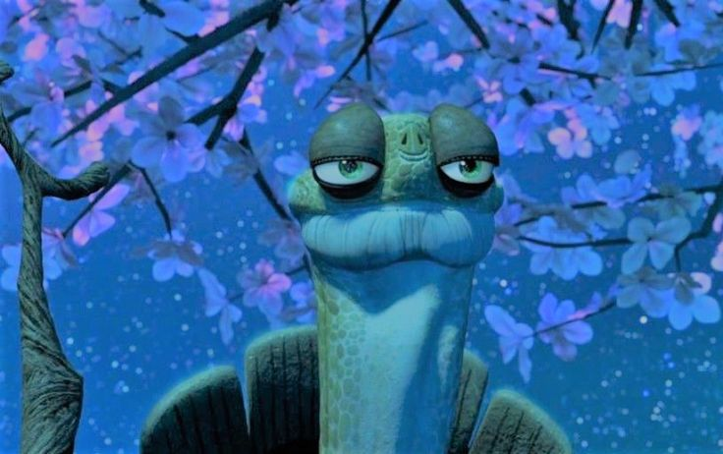
Cooked Web inc.
Filip Mašek
Filip Hubler

Slide 2
Obsah
Firma
Co jsme použili
Figma
Dalovice
Ukázka kódu

Slide 3
Zaměření firmy
Renovujeme stránky
Zaměřujeme se na města a vesnice
Jsme cenově dostupní
Jsme gendrově inkluzivní

Slide 4





Použili jsme
Visual Studio Code
React + Vite + Tailwind
ChatGPT

Slide 5
Figma aneb co jsme nepoužili →

Slide 6
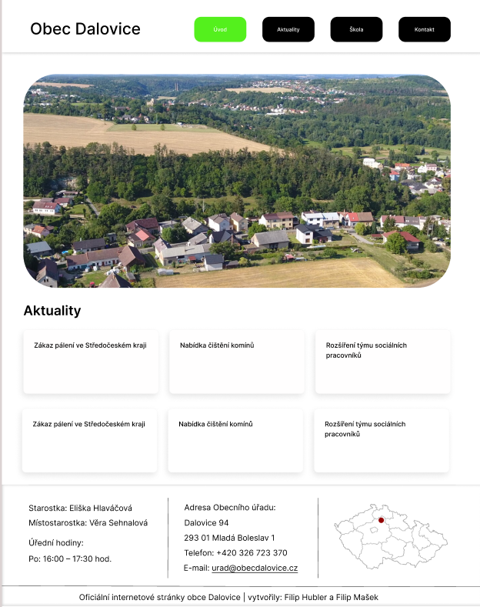
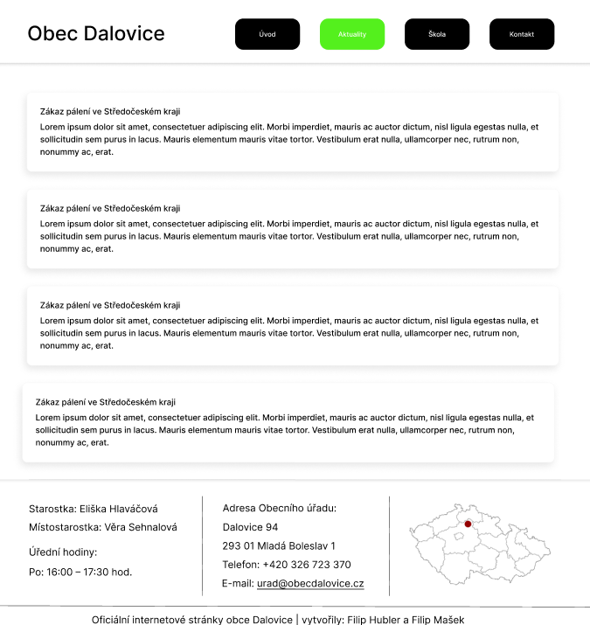

Slide 7
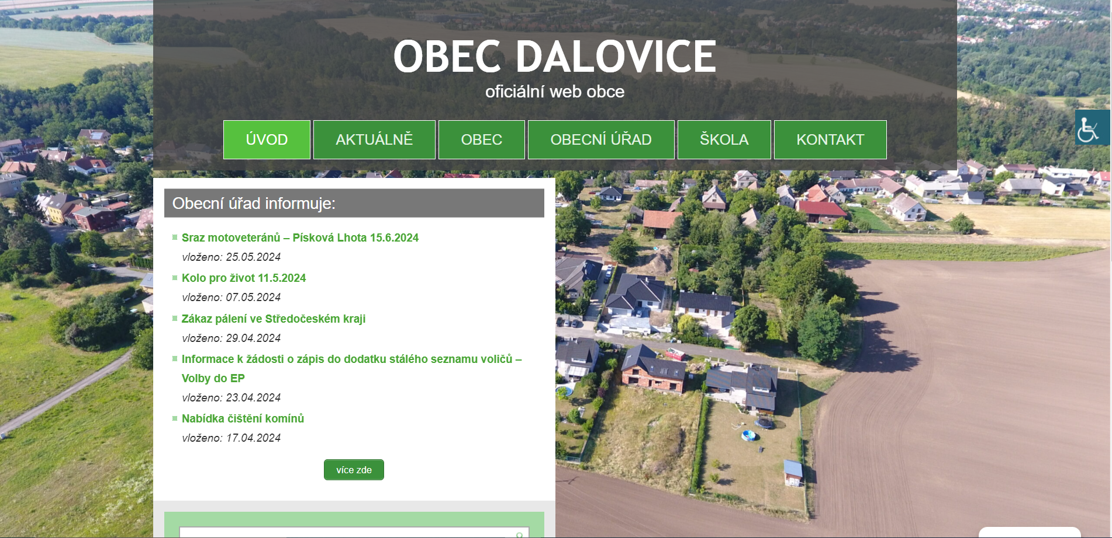
Dalovice
Předtím

Slide 8
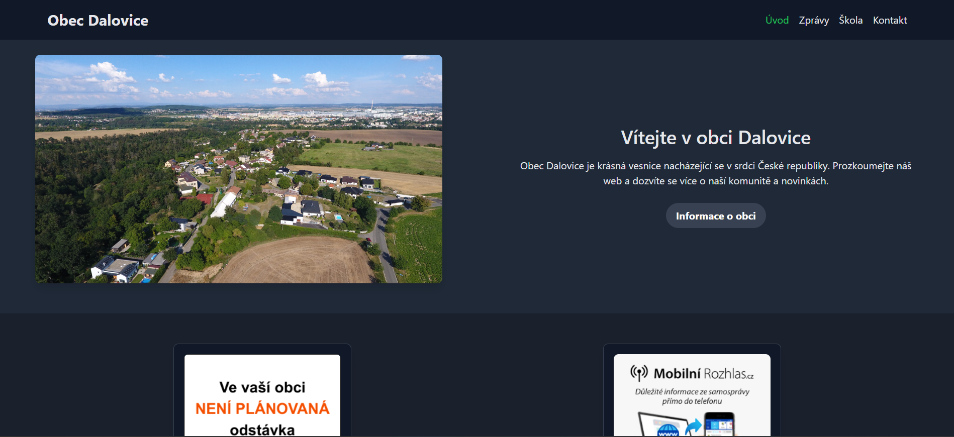
Dalovice
Poté

Slide 9
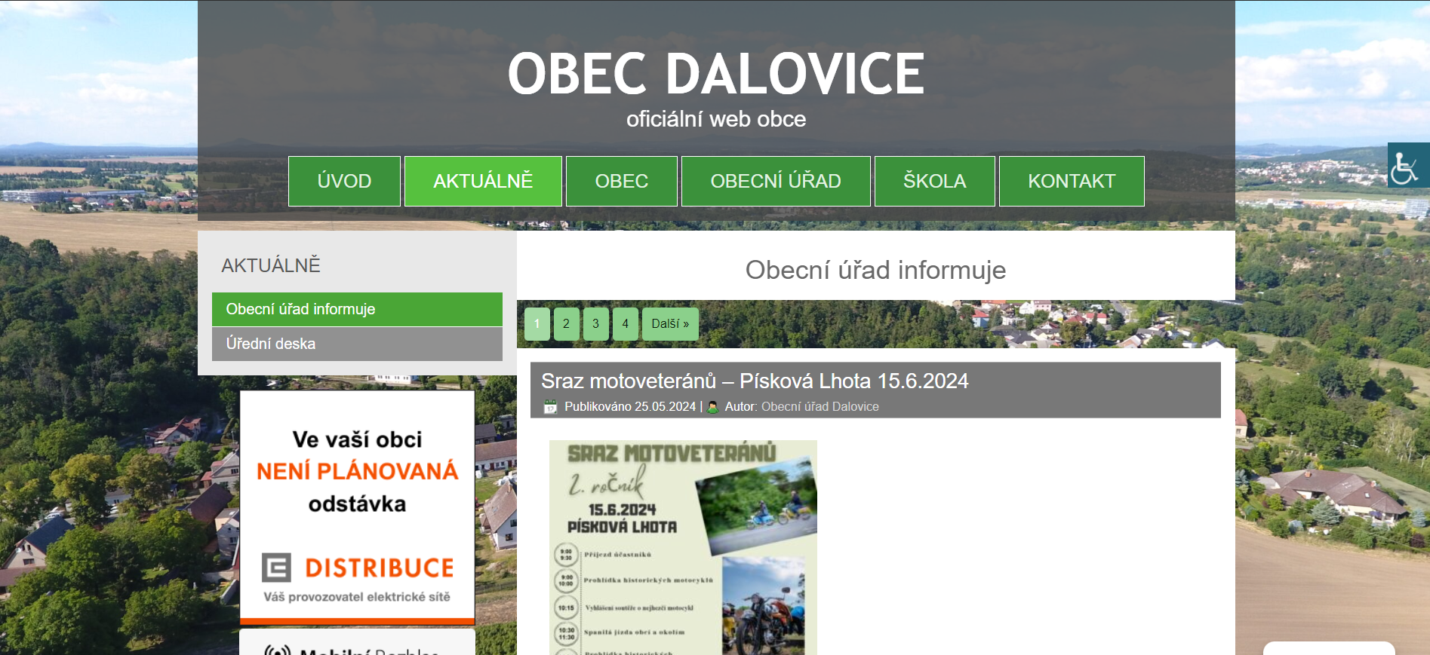
Dalovice - zprávy
Předtím

Slide 10
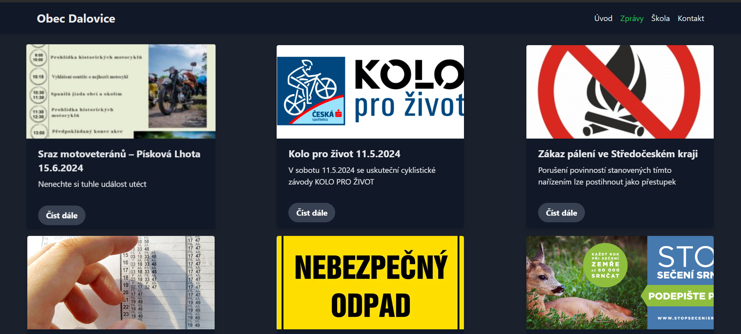
Dalovice - zprávy
Poté

Slide 11
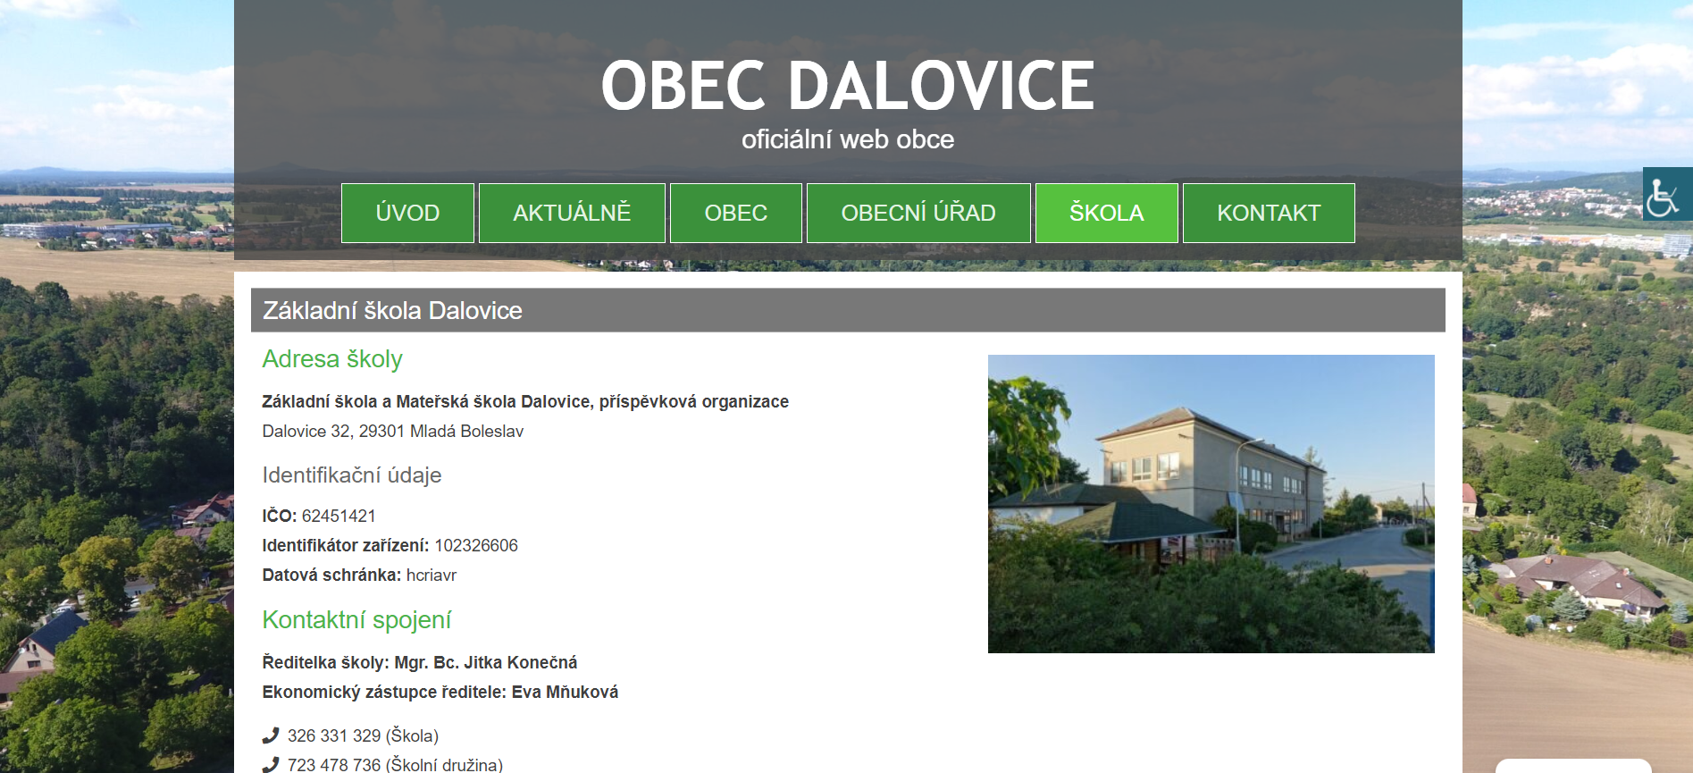
Dalovice - škola
Předtím

Slide 12
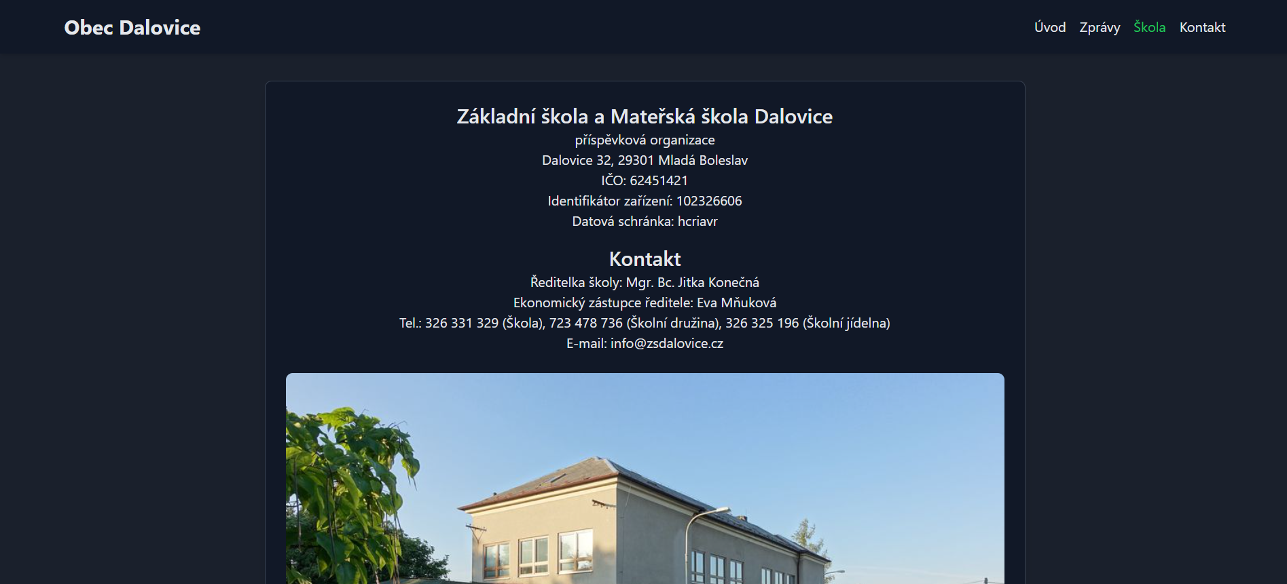
Dalovice - škola
Poté

Slide 13
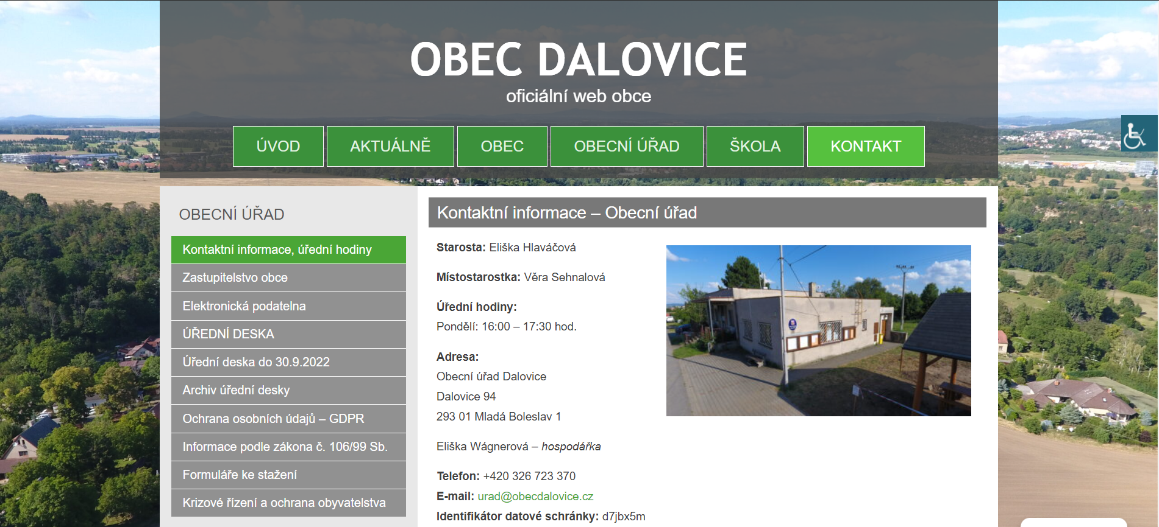
Dalovice - kontakt
Předtím

Slide 14
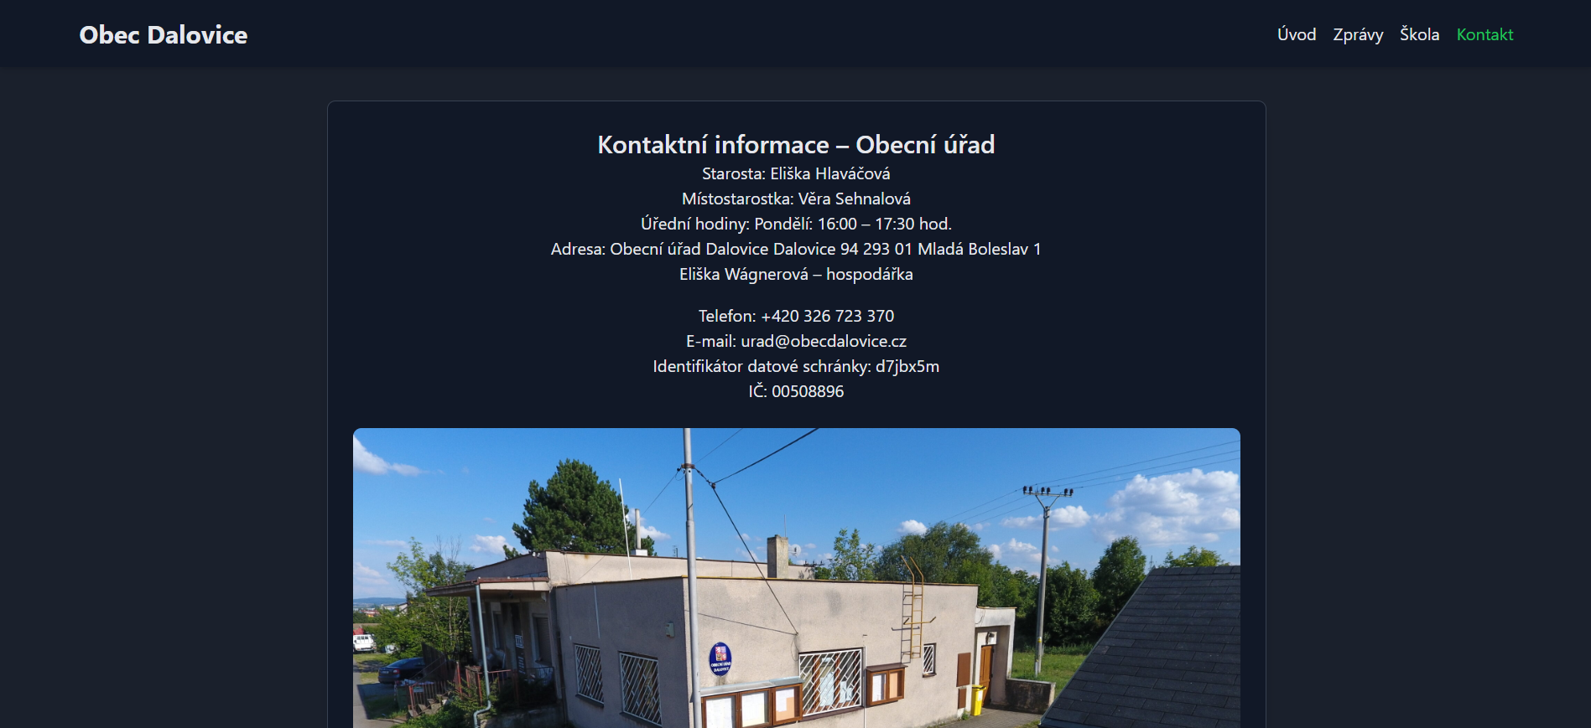
Dalovice - kontakt
Poté

Slide 15

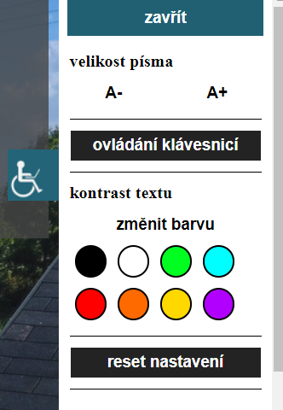
Jak zničit OG stránku
Klikněte na invalidní vozík
Zvolte cokoliv

Slide 16
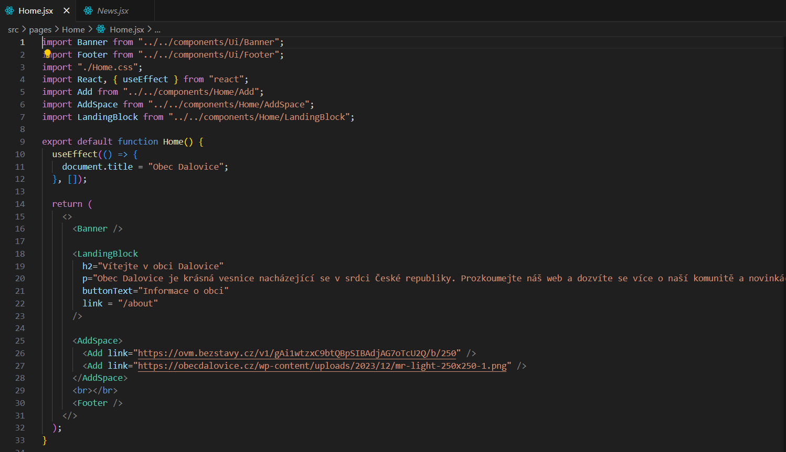
Ukázka kódu

Slide 17
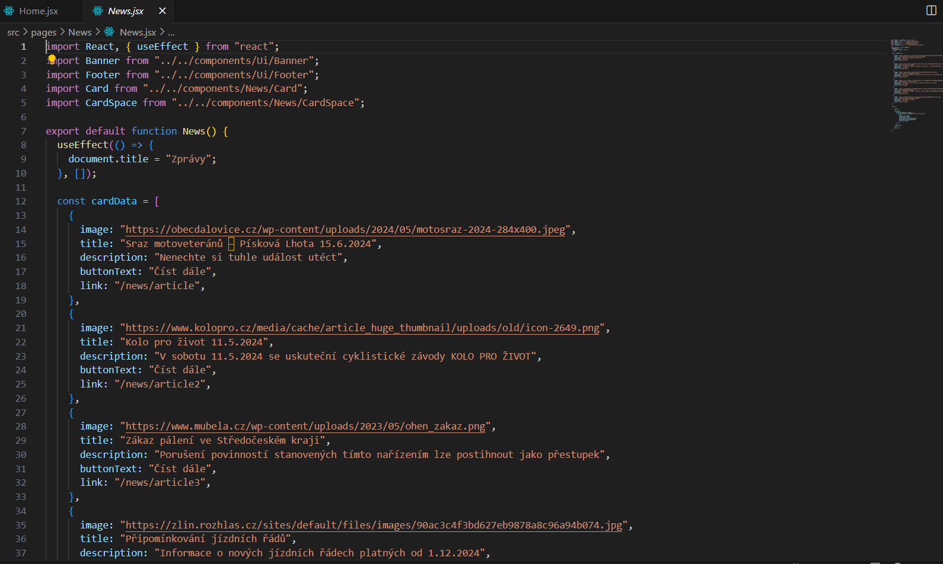
Ukázka kódu pt.2

Slide 18
Děkujeme za pozornost

